Slide 1
স্বাগত

Slide 2
শিক্ষক
শ্রেণী
৮ম
বিষয়ঃ ইসলাম ও নৈতিক শিক্ষা
অধ্যায়- দ্বিতীয় পাঠ-৯
ছাত্র সংখ্যা-৬০ সময়ঃ২০ মিঃ
তারিখ – ১৭/০৯/২০২০
মো আনিসুর রহমান
সহকারী শিক্ষক
জামালপুর জিলা স্কুল, জামালপুর
মোবাইল নং-০১৫৫৮৩০৬১৫১
Email-anisr.mym@gmail.com

Slide 3
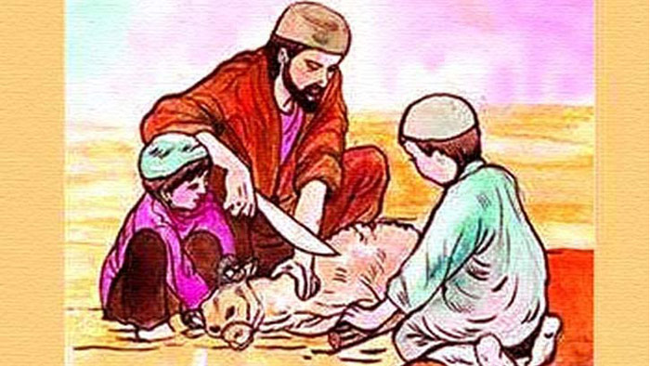
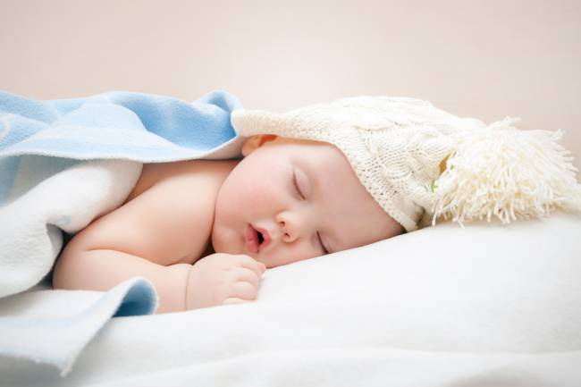
নিচের ছবি দেখ, চিন্তা কর এবং উত্তর দাও ?

Slide 4
আজকের পাঠ
“আকিকা”
عقيقة

Slide 5
এ পাঠ শেষে তোমরা-
১।আকিকার সংঙ্গা বলতে পারবে।
২।সন্তান জন্মের সপ্তম দিনে কী কী কাজ করতে হয় তা বলতে পারবে?
৩। আকিকা আদায়ের নিয়ম ব্যাখ্যা করতে পারবে।

Slide 6
আকিকা
আকিকা আরবি শব্দ। এর অর্থ ভাঙা,কেটে ফেলা,ইত্যাদি। ইসলামি পরিভাষায় সন্তান জন্মের সপ্তম দিনে তার কল্যান কামনা করে আল্লাহর নামে কোন হালাল গৃহপালিত পশু জবাই করাকে আকিকা বলে।

Slide 7
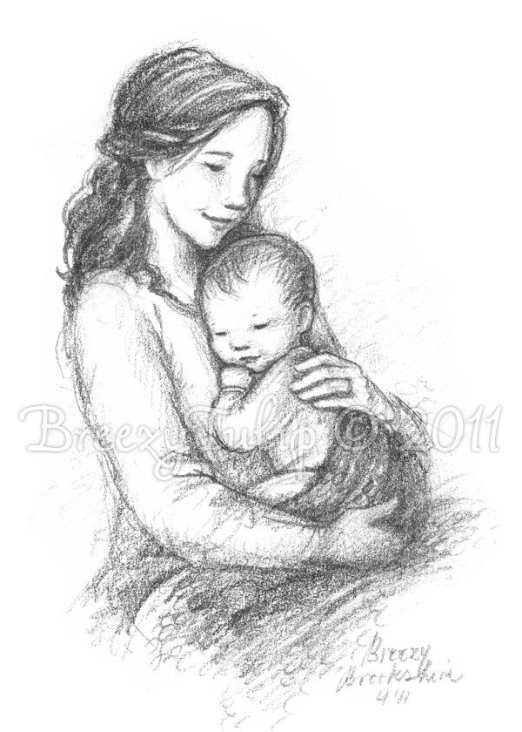
সন্তান জন্মের ৭ম দিনে ৪টি কাজ করা উত্তম
১।সন্তানের ইসলামী নাম রাখা
২। মাথা মুন্ডন করা
৩। মাথার চুলের ওজন পরিমাণ সোনা বা রূপা দান করা
৪। আকিকা করা

Slide 8
একক কাজ
“সন্তান জন্মের ৭ম দিনের কাজ গুলো লিখ”
সময়ঃ২মিনিট

Slide 9
আকিকা কে দিবেন?
যিনি শিশুর ভরণ পোষণের দায়িত্ব নেন, তার ওপর আকিকা দেয়া দায়িত্ব হয়ে পড়ে। অর্থাৎ আকিকা দেয়ার দায়িত্ব পিতার ওপর বর্তায়। তবে পিতা দিতে না পারলে মায়ের সামর্থ্য থাকলে মাকে দিতে হবে। অথবা, বাবা এবং মা দু’জন মিলেও সন্তানের আকিকা দিতে পারবেন। মা-বাবাও যদি না পারেন তবে সেক্ষেত্রে তাদের পক্ষ হতে দাদা-দাদী অথবা নানা-নানী আকিকা আদায় করতে পারবেন।মহানবী সাল্লাল্লাহু আলাইহে ওয়াসাল্লাম হজরত ইমাম হাসান (রা.) ও ইমাম হোসাইন (রা.) এর পক্ষ হতে আকিকা করেছিলেন।
তবে এ ধরনের ধারণা পোষণ করা যাবে না, আকিকার পশু নানার বাড়ি থেকেই পাঠাতে হবে এবং তা দিয়ে আকিকা দিতে হবে।
মহানবী সাল্লাল্লাহু আলাইহে ওয়াসাল্লাম বলেন, ‘প্রত্যেক শিশু তার আকিকার বিনিময়ে বন্ধক স্বরূপ থাকে। কাজেই সপ্তম দিনে তার পক্ষ থেকে যবাই করবে এবং তার মাথা মুন্ডন করে নাম রাখবে।’ (সুনান আবু দাউদ: ২/৩৯২)

Slide 10
আকিকা কখন দিতে হয় ?
শিশুর জন্মের পর সপ্তম দিনে আকিকা করা উত্তম। রাসূলুল্লাহ (সা.) তাঁর দৌহিত্রদ্বয় হাসান ও হুসাইন (রা.)-এর আকিকা সপ্তম দিনে করেছেন। সপ্তম দিনে আকিকা করতে না পারলে ১৪ তম দিনে আকিকা করা যাবে, ১৪ তম দিনে না পারলে ২১ তম দিনে আকিকা দেয় যাবে। ২১তম দিনেও আকিকা করতে অপারগ হলে এর পরে যে কোনো দিনে করা যাবে।)
মহানবী সাল্লাল্লাহু আলাইহি ওয়াসাল্লাম বলেন, ‘আকীকার পশু সপ্তম বা চৌদ্দতম বা একুশতম দিনে যবাই করা হবে।’ (আলমুজামুল আওসাত ৫/৪৫৭

Slide 11
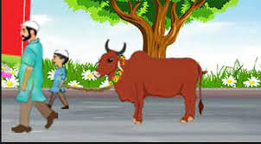
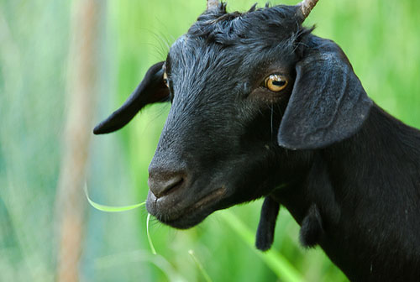
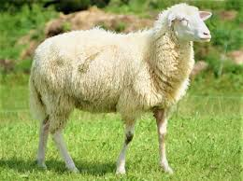
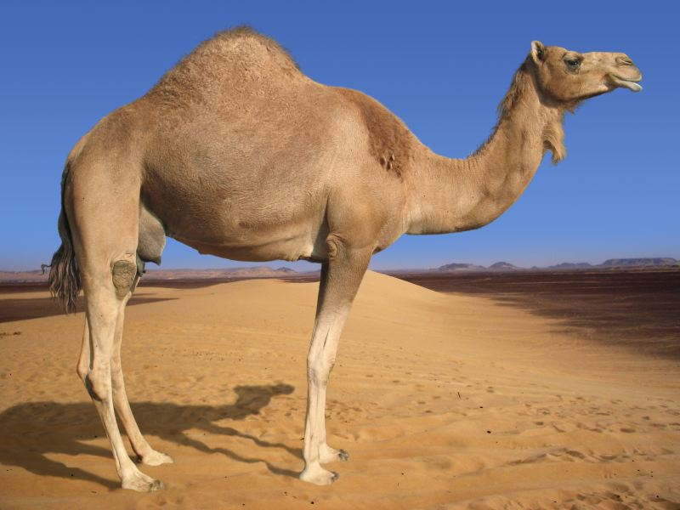
আকিকার পশু...
কোরবানির মতো আকিকার পশু হতে হবে ত্রুটিমুক্ত, সুস্থ, সবল। কোরবানির পশু কেনার সময় বা পশু বাছাই করার সময় শরিয়ত সম্মত ভাবে যে সমস্ত বিষয়গুলো দেখার প্রয়োজন সেই বিষয়গুলোও আকিকার পশুর ক্ষেত্রে দেখতে হবে। যে পশু দিয়ে কোরবানি দেয়া যায় না, সেই পশু দিয়ে আকিকাও দেয়া যাবেনা। আকিকার ক্ষেত্রে জন্তুর বয়স ও ধরনের দিক থেকে কোরবানির জন্তুর গুণ পাওয়া যায়, এমন জন্তুই নির্বাচন করতে হবে। (তিরমিযি)
মহানবী সাল্লাল্লাহু আলাইহি ওয়াসাল্লাম ইরশাদ করেন, ‘যার কোনো সন্তান জন্ম লাভ করে, সে যেন উট, গরু অথবা ছাগল দ্বারা আকিকা করে।’ (আলমুজামুল আওসাত: ৩৭১)

Slide 12
আকিকার গোশত বিতরণ করা...
আকিকার গোশত কোরবানির গোশতের মতোই সবাই নিতে পারবে। গরীব দুঃখীকে এবং আত্নীয় স্বজনকে আকিকার গোশত দিতে হবে। গোশত রান্না বা কাঁচা যেকোনো ভাবেই দেয়া যাবে। সর্বস্তরের লোক এ গোশত খেতে পারবে। কারো খাওয়াতে কোনো নিষেধ নেই।
আকিকা যদি ইচ্ছে হয় রান্না করে আত্নীয় স্বজনকে নিয়ে পারিবারিক অনুষ্ঠানের মতো করে খাবেন, তা খাওয়া যাবে। তবে তার বিনিময়ে কোনো ধরনের বিনিময় নেয়া হারাম। কিন্তু, কোনো সামর্থ্যবান ব্যক্তি যদি খুশি হয়ে শিশু সন্তানকে কোনো উপহার দেয়, তবে সে উপহার গ্রহন করতে হবে। ইসলামে উপহার দেয়া মুস্তাহাব। এক্ষেত্রে লক্ষ্য রাখতে হবে উপহারকৃত জিনিসের মালিক শিশু সন্তান হবে, অন্য কেউ সে উপহার নিতে পারবে না, এটি তখন হারাম হয়ে যাবে।

Slide 13
পিতা-মাতা কি আকিকার গোশত খেতে পারবে?
হ্যা, পিতা-মাতা অবশ্যই আকিকার গোশত খেতে পারবে। আমাদের সমাজে অনেকে মনে করেন, আকিকার গোশত মাতা-পিতা খেতে পারবে না, এ ধারণা ভুল। অনেকে আবার মা খেতে পারবে না মনে করেন। ইসলামে এ ধরনের কোনো নিষেধ নেই। এটি ভ্রান্ত ধারণা। মা-বাবা, নানা-নানী, দাদা-দাদীসহ যেকোনো আত্নীয়-স্বজন, প্রতিবেশি সকলেই এ গোশত খেতে পারবেন। হজরত আয়েশা রাদিয়াল্লাহু আনহা বলেন, (আকীকার গোশত) নিজে খাবে, অন্যদের খাওয়াবে এবং সদকা করবে।

Slide 14
জোড়ায় কাজ
"আকিকা আদায়ের নিয়ম লিখ”
সময়ঃ ২ মিনিট

Slide 15
নিজের আকিকা নিজে করা
অভাবের কারণে যদি কোনো ব্যক্তি তার সন্তান শিশু থাকতে আকিকা না করে থাকেন, ওই সন্তান বড় হওয়ার পর যদি তার সামর্থ্য হয়, তখন সে তার নিজের আকিকা করলেও সুন্নত আদায় হবে এবং তার পিতা-মাতাও এর সওয়াব পাবে। হজরত আনাস (রা.) থেকে বর্ণিত, ‘নবী (সা.) নবুওয়াত পাওয়ার পর নিজের আকিকা নিজে করেছেন।’ (বায়হাকি)।

Slide 16
গুরুত্ব
আকিকা হলো আল্লাহর শুকরিয়া আদায় ও তাঁর নৈকট্য লাভের একটি উত্তম উপায়। আকিকার মাধ্যমে শিশু সব ধরনের বিপদ-আপদ, বালা-মুসিবত থেকে আল্লাহর রহমতে নিষ্কৃতি লাভ করে। এ ছাড়া আকিকার বহু তাৎপর্য ও কল্যাণময় দিক রয়েছে। ‘এতে আছে ধর্মীয়, নাগরিক ও আত্মিক অনেক উপকারী দিক। যথা: ভদ্রোচিত পন্থায় সন্তানের বংশপরিচয় প্রকাশ করা। কারণ, বংশপরিচয় প্রকাশ না করলেই নয়। যাতে অনভিপ্রেত কথার সূত্রপাত না হয়। এ কাজ শিশুটির জন্মের পরমুহূর্তেই তাকে এ কল্পনায় নিয়ে যাবে যে সে তার সন্তানকে মানব কল্যাণের পথে উৎসর্গ করে দিল, যেমন হজরত ইব্রাহিম (আ.) করেছিলেন তাঁর পুত্র হজরত ইসমাইলকে (আ.)। আকিকার আরেকটি দিক হলো, সন্তান দেওয়ার জন্য আল্লাহ তাআলার শুকরিয়া জ্ঞাপন করা। কেননা, সন্তানই অন্যতম সেরা নেয়ামত। আর এ সন্তান হলো পার্থিব জীবনের সৌন্দর্য। আল্লাহ তাআলা বলেন, ‘সম্পদ ও সন্তানসন্ততি দুনিয়ার জীবনের শোভা।’ (সুরা কাহাফ, আয়াত: ৪৬)।

Slide 17
দলীয় কাজ
“আকিকার গুরুত্ব ও তাৎপর্য লিখ”
সময়ঃ ৩ মিনিট

Slide 18
মূল্যায়ন
১।আকিকা কাকে বলে ?
২। আকিকা কখন করতে হয়?
৩। আকিকা করা কী?
৪। আকিকার জন্য কয়টি পশু জবাই করতে হয়?
৫। আকিকার পশুর গোশত কয় ভাগে ভাগ করতে হয়?

Slide 19
বাড়ীর কাজ
“প্রতিটি নবজাতক সন্তান আকিকার সাথে সম্পৃক্ত” কথাটি ব্যাখ্যা কর।

Slide 20
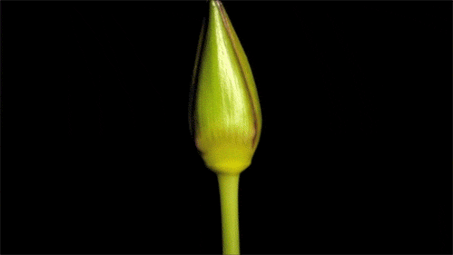
ধন্যবাদ

